Slide 1
Обобщающий урок по теме: «Логарифмы»

Slide 2
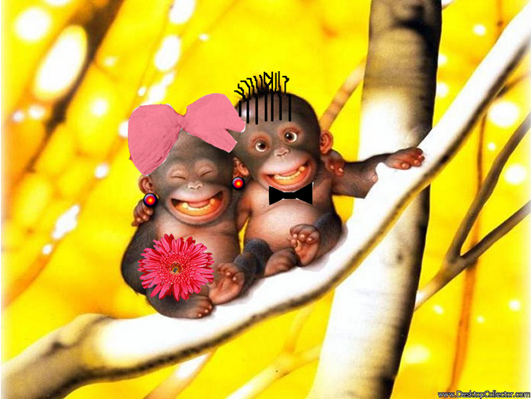
ЗАПОМНИ !
Логарифм и ОДЗ
вместе
трудятся
везде!
Сладкая парочка!
Два сапога – пара!
ОНА
-
ОДЗ!
ОН
- ЛОГАРИФМ!
Два в одном!
Два берега у одной реки!
Нам не жить
друг без
друга!
Близки и неразлучны!

Slide 3
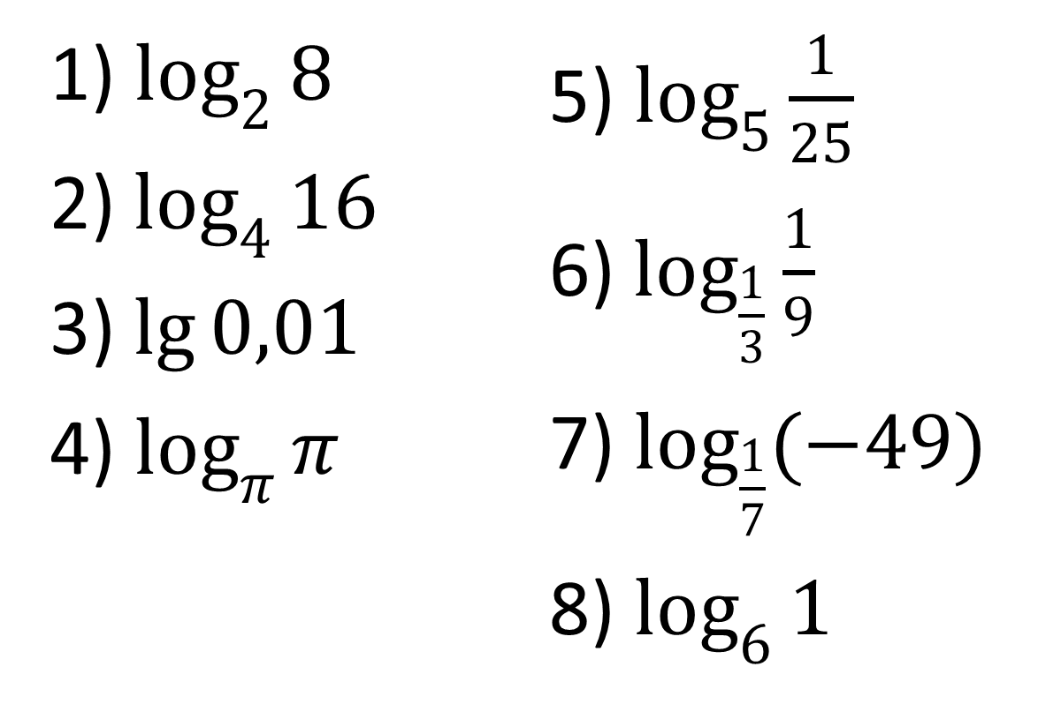
Устная работа.
Вычислить
1)$\log_{2}{8 }$
2) $\log_{4}{16 }$
3) $\lg{0,01}$
4)$\log_{π}{π}$
5)$\log_{5}{\frac{1}{25}}$
6) $\log_{\frac{1}{3}}{\frac{1}{9}}$
7)$\log_{\frac{1}{7}}{(−49)}$
8)$\log_{6}{1}$

Slide 4
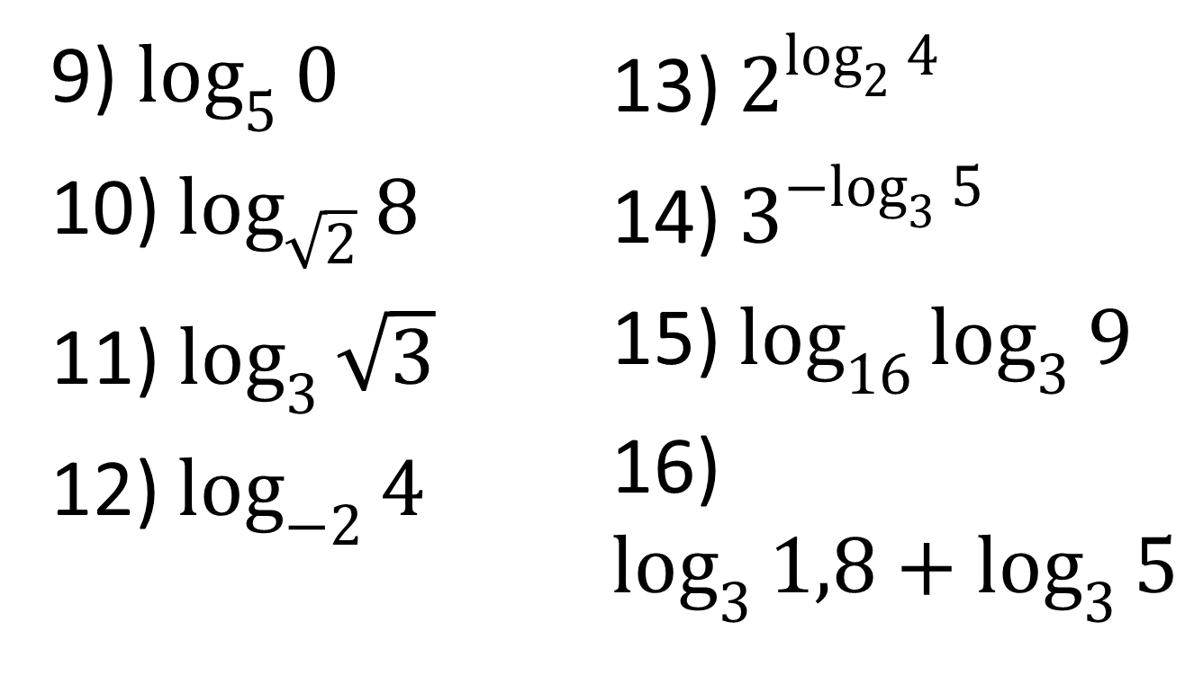
Устная работа.
Вычислить
9)$\log_{5}{0}$
10) $\log_{\sqrt{2}}{8}$
11)$\log_{3}{\sqrt{3}}$
12) $\log_{−2}{4}$
13) $2^{\log_{2}{4}}$
14) $3^{{−log}_{3}{5}}$
15) $\log_{16}{\log_{3}{9}}$
16) $\log_{3}{1,8+\log_{3}{5}}$

Slide 5
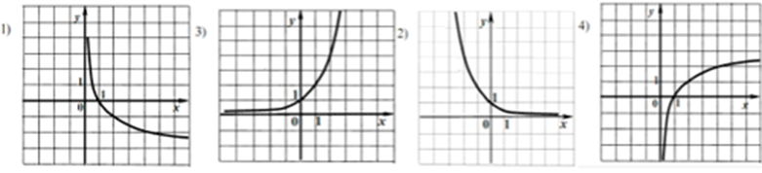

Устная работа
На рисунках изображен график функции $y=\log_{2}{x}.$ Укажите номер этого рисунка
1
2
3
4

Slide 6
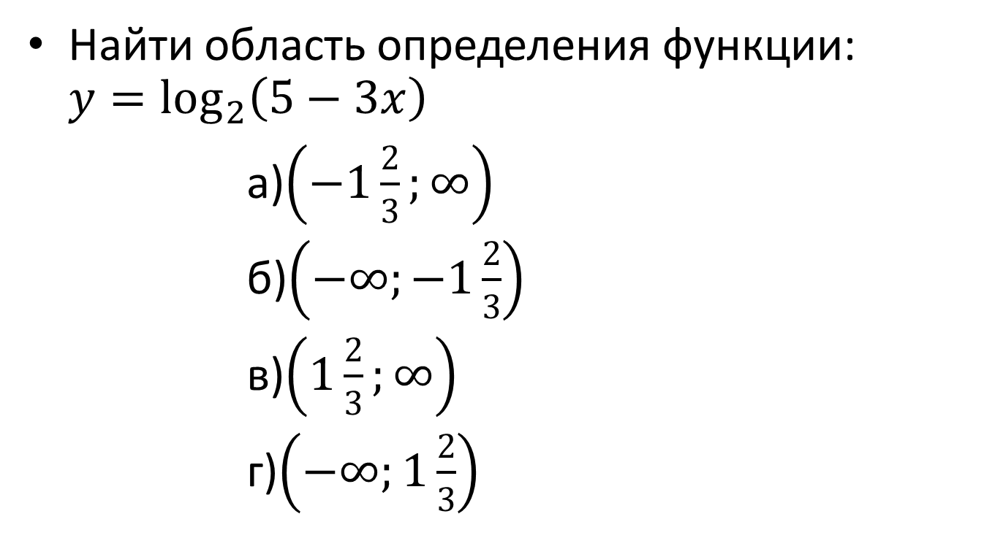
Устная работа
Найти область определения функции: $y=\log_{2}\left(5−3x\right)$
а)$\left(−1\frac{2}{3};∞\right)$
б)$\left(−∞;−1\frac{2}{3}\right)$
в)$\left(1\frac{2}{3};∞\right)$
г)$\left(−∞;1\frac{2}{3}\right)$

Slide 7

Устная работа
Совпадают ли графики функций:
$$f\left(x\right)=x+3 и g\left(x\right)=2^{\log_{2}\left(x+3\right)}?$$

Slide 8
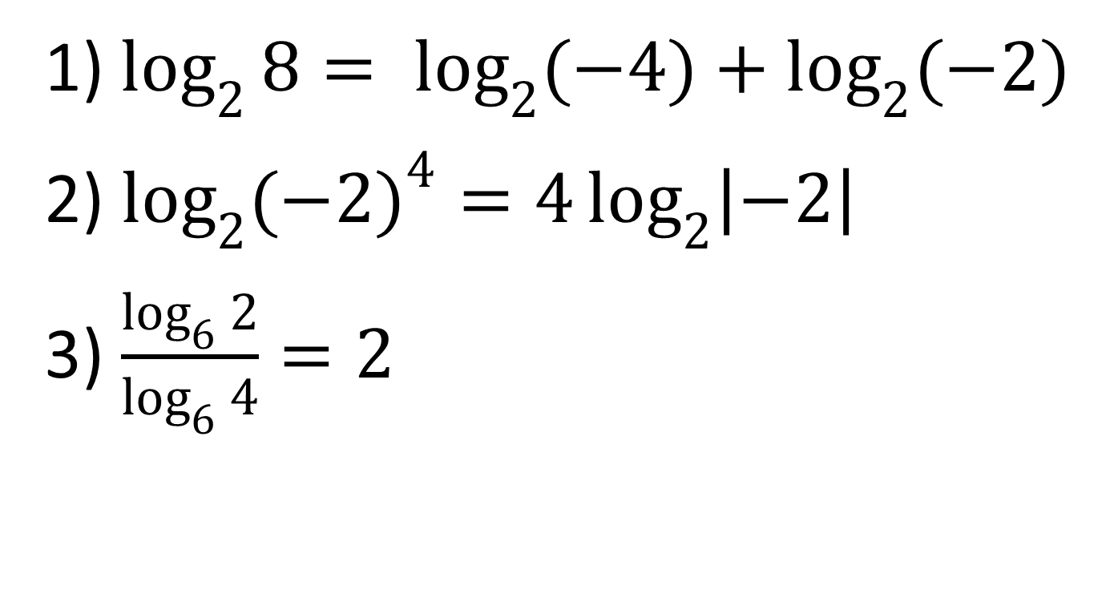
Найди ошибку
1) $\log_{2}{8= \log_{2}{(−4}})+\log_{2}{(−2})$
2)$\log_{2}{{(−2)}^{4}}=4\log_{2}\left|−2\right|$
3)$\frac{\log_{6}{2}}{\log_{6}{4}}=2$

Slide 9

«Логарифмическая комедия»
$$\frac{1}{4}>\frac{1}{8};$$
${\left(\frac{1}{2}\right)}^{2}>{\left(\frac{1}{2}\right)}^{3}$;
$\lg{{\left(\frac{1}{2}\right)}^{2}}>\lg{{\left(\frac{1}{2}\right)}^{3}}$;
2$\lg{\frac{1}{2}} >3\lg{\frac{1}{2}}$;
2 $>3$
?

Slide 10
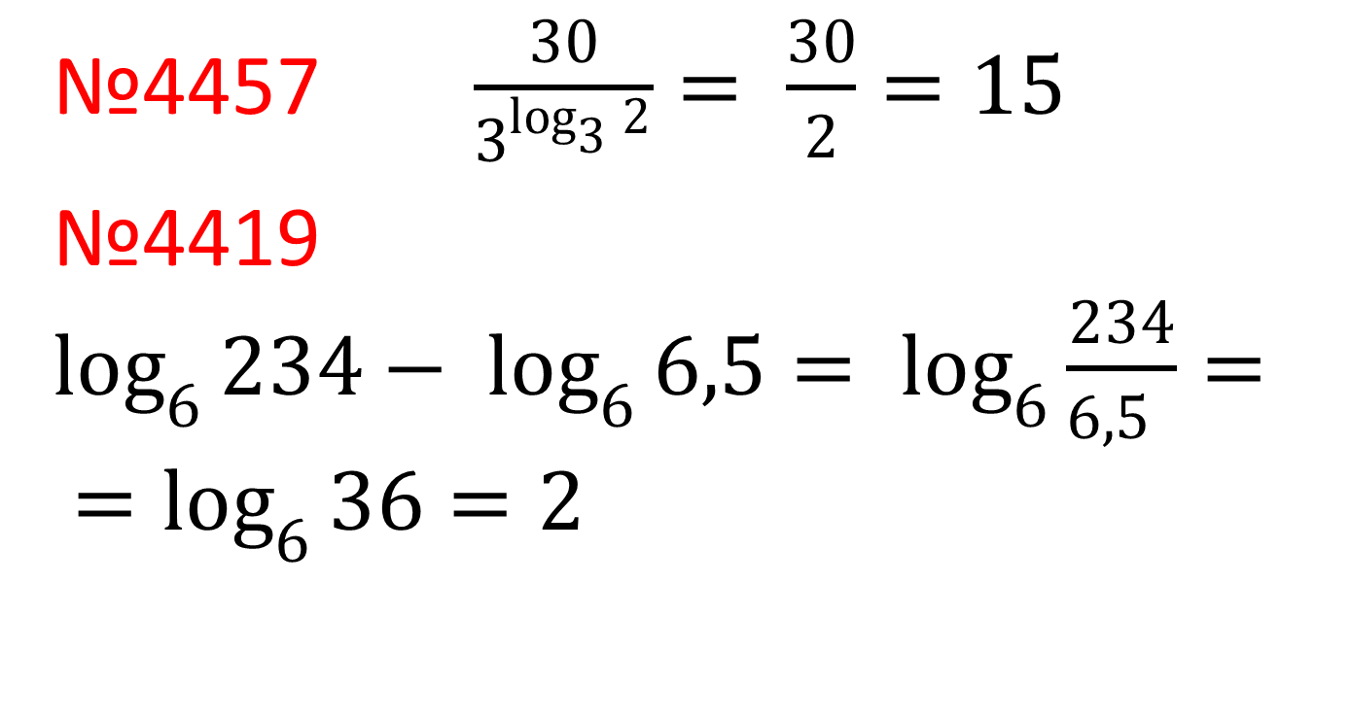
Проверка решений
№4457 $\frac{30}{3^{\log_{3}{2}}}= \frac{30}{2}=15$
№4419$\log_{6}{234− \log_{6}{6,5= \log_{6}{\frac{234}{6,5 }}}}= {=log}_{6}{36}=2$

Slide 11
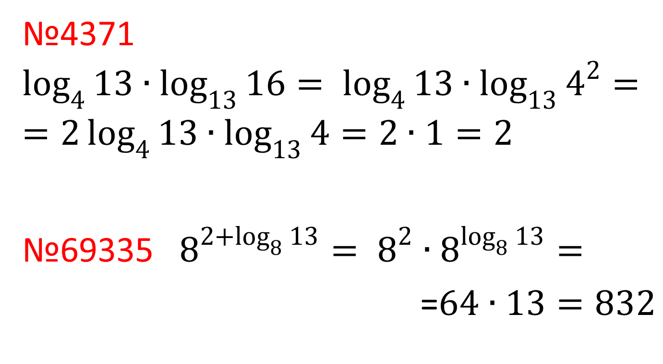
Проверка решений
№4371 $\log_{4}{13∙\log_{13}{16= \log_{4}{13∙\log_{13}{4^{2}}}}}==2\log_{4}{13}∙\log_{13}{4=2∙1=2}$
№69335 $8^{2+\log_{8}{13}}= 8^{2}∙8^{\log_{8}{13}}=$
=$64∙13=832$

Slide 12
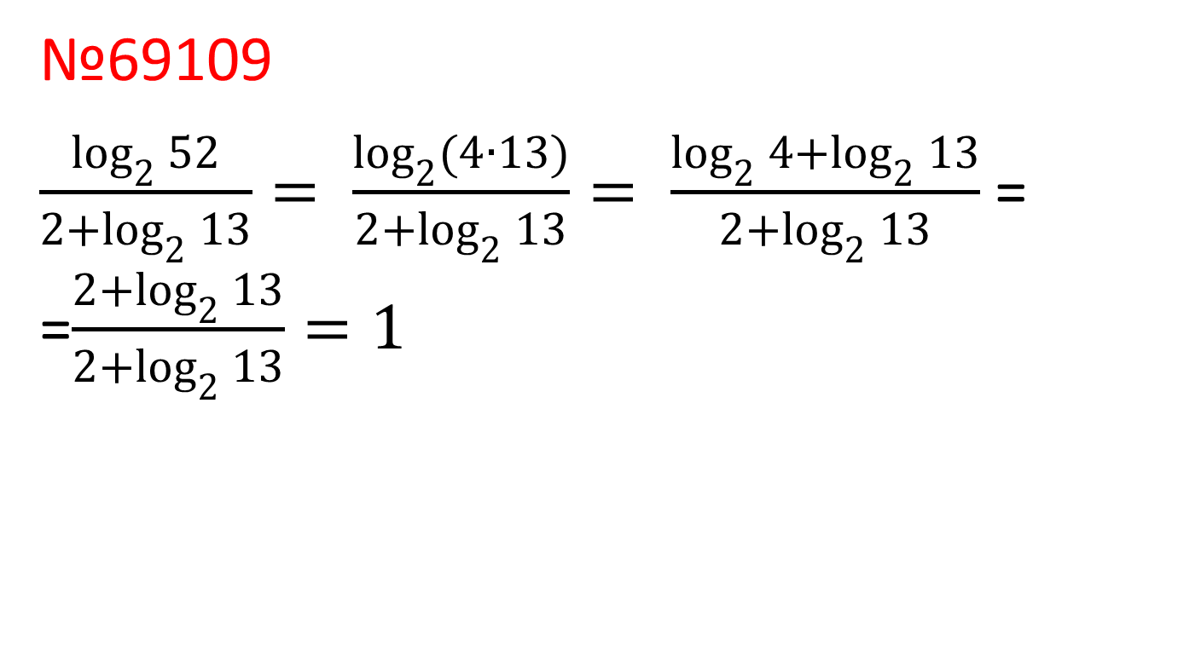
Проверка решений
№69109
$\frac{\log_{2}{52}}{2+\log_{2}{13}}= \frac{\log_{2}{(4∙13)}}{2+\log_{2}{13}}= \frac{\log_{2}{4+\log_{2}{13}}}{2+\log_{2}{13}}$ = =$\frac{2+\log_{2}{13}}{2+\log_{2}{13}}=1$

Slide 13
О логарифмах…

Slide 14
Веками люди над открытием трудились,
Облегчить вычисления стремились,
С тем логарифм и был изобретен
И функция придумана потом.
y = log_{b}a

Slide 15
История
В 1614 году шотландский математик-любитель Джон Непер опубликовал на латинском языке сочинение под названием «Описание удивительной таблицы логарифмов» (лат. Mirifici Logarithmorum Canonis Descriptio). В нём было краткое описание логарифмов и их свойств, а также 8-значные таблицы логарифмов синусов, косинусов и тангенсов. Термин логарифм, предложенный Непером, утвердился в науке. Теорию логарифмов Непер изложил в другой своей книге «Построение удивительной таблицы логарифмов» (лат. Mirifici Logarithmorum Canonis Constructio), изданной посмертно в 1619 году его сыном.

Slide 16
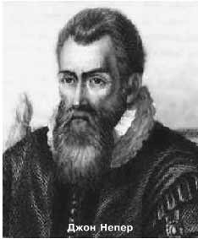
Джон Непер
Первые таблицы логарифмов также создал Непер, но в них были найдены ошибки. Первое безошибочное издание на основе таблиц Вега (1783) появилось только в 1857 году в Берлине (таблицы Бремивера).

Slide 17
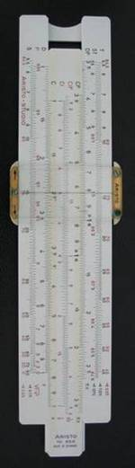
- Через 10 лет после появления логарифмических таблиц английский математик Д .Гунтер изобрел логарифмическую линейку.
- Неравномерная шкала десятичных логарифмов обычно наносится и на логарифмические линейки. Подобная шкала используется во многих областях науки, например:
Физика — интенсивность звука (децибелы).
Астрономия — шкала яркости звёзд.
Химия — активность водородных ионов (pH).
Сейсмология — шкала Рихтера.
Теория музыки — нотная шкала, по отношению к частотам нотных звуков.
История — логарифмическая шкала времени.

Slide 18
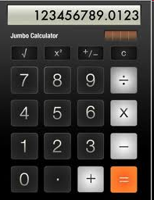
Позже логарифмическую линейку вытеснили калькуляторы.

Slide 19
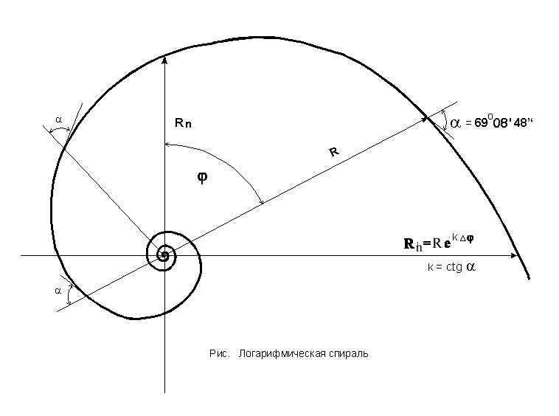
Логарифмическая спираль
В математике логарифмическая спираль впервые упоминается в 1638 году Рене Декартом.
Спираль называется логарифмической, так
как её уравнение связано с логарифмической функцией.

Slide 20
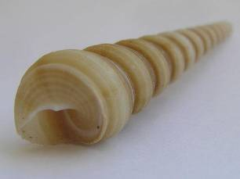
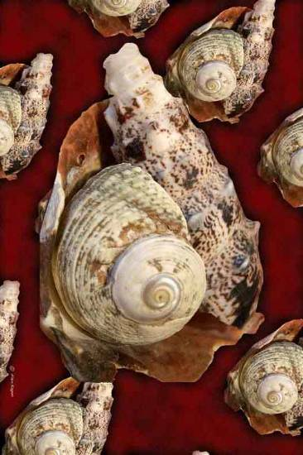
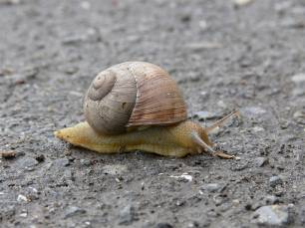
Логарифмы в природе
Моллюсков многих и улиток
ракушки тоже все завиты,
и как сказал великий Гёте:
«Вы совершеннее строенья
не найдёте!»

Slide 21
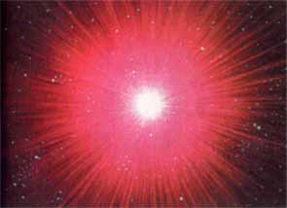
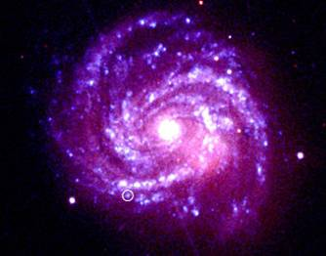
Галактика
Галактики тоже кружат по спирали.
Яркость звёзд оценивают по логарифмической шкале с основанием 2,5.
А величина звезды представляет собой логарифм её яркости.

Slide 22
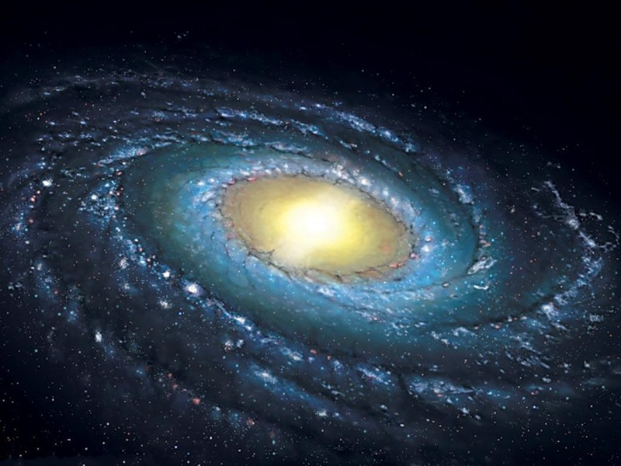
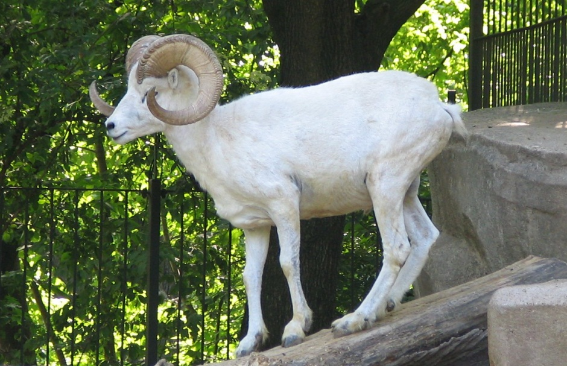
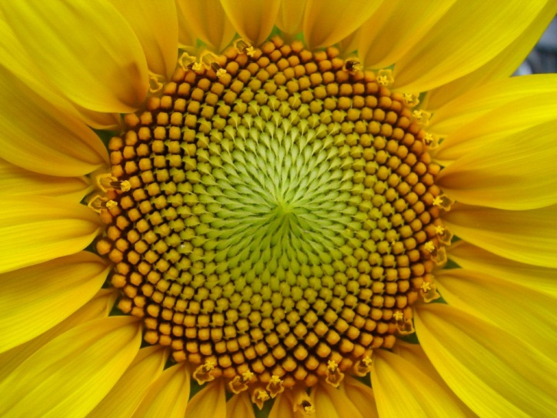
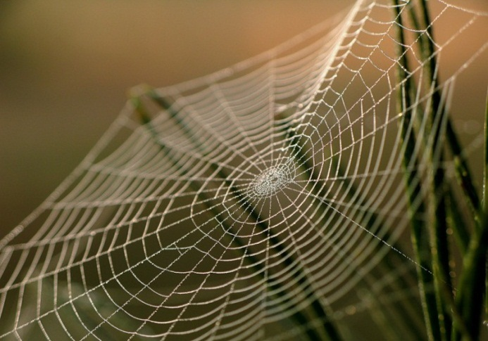
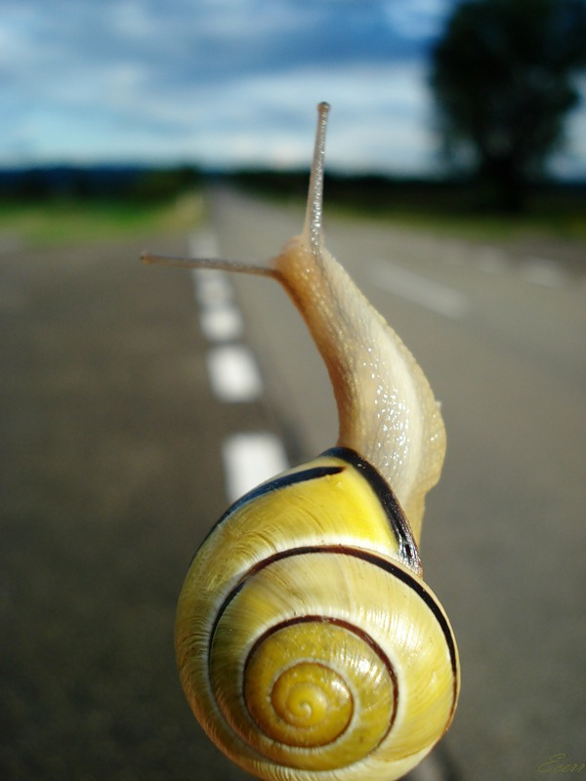
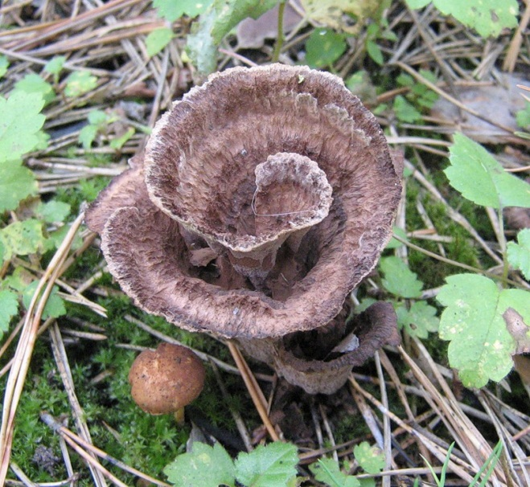
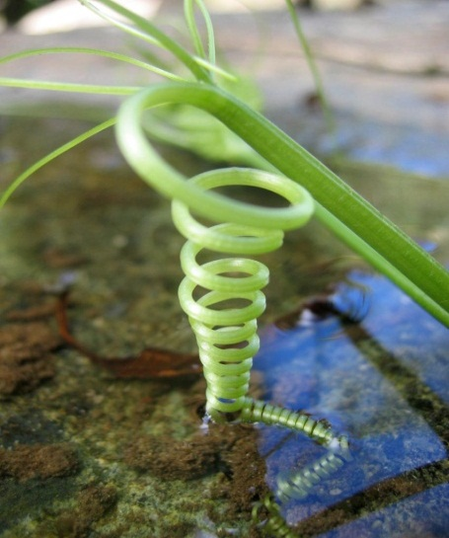

Slide 23
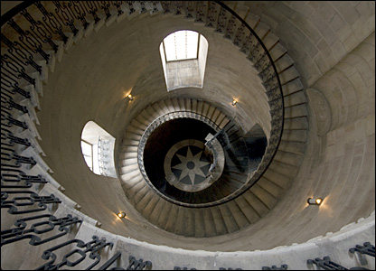
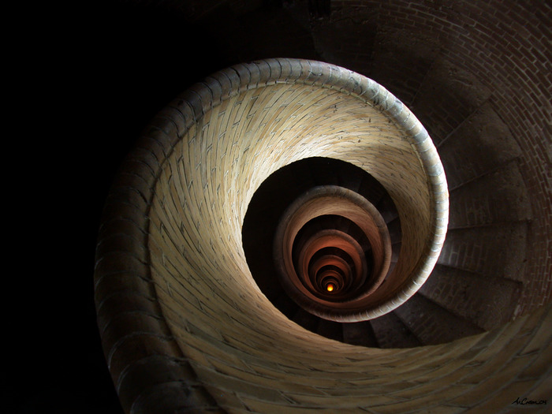
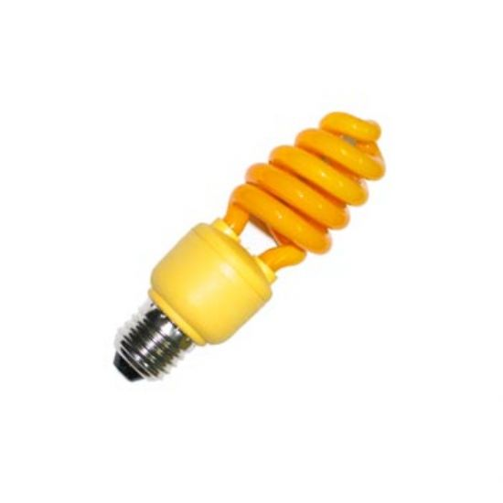

Slide 24
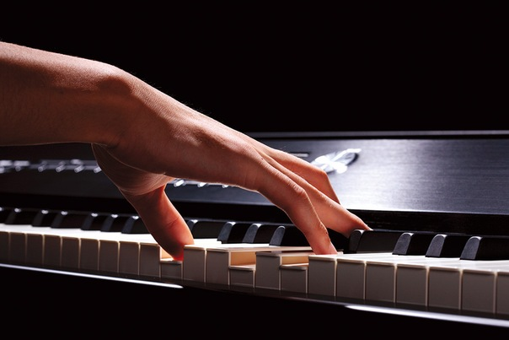
Логарифмы в музыке
Оказывается, ступени темперированной хроматической гаммы (12-звуковой) представляют собой логарифмы с основанием 2.

Slide 25
Логарифмы и громкость звука
Вредное влияние промышленных шумов на здоровье рабочих побудило выработать приёмы точной числовой оценки громкости звука «бел».
Громкость, выраженная в белах, равна десятичному логарифму величины раздражения.

Slide 26
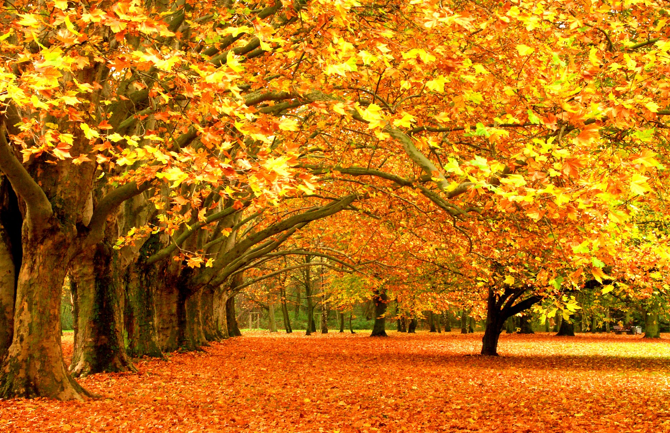
Шумы
Громкость звука – 1 бел, 0,1 бел – 1 децибел.
Тихий шелест листьев – 1 бел.

Slide 27
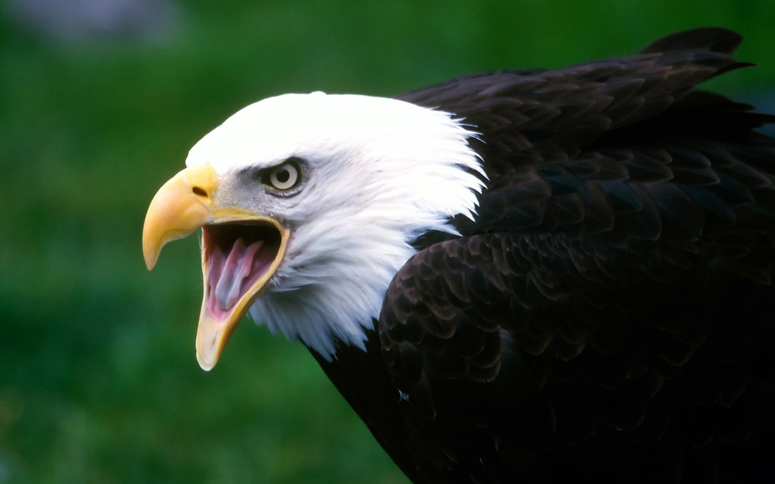
Крик, громкая речь – 6-7 бел

Slide 28
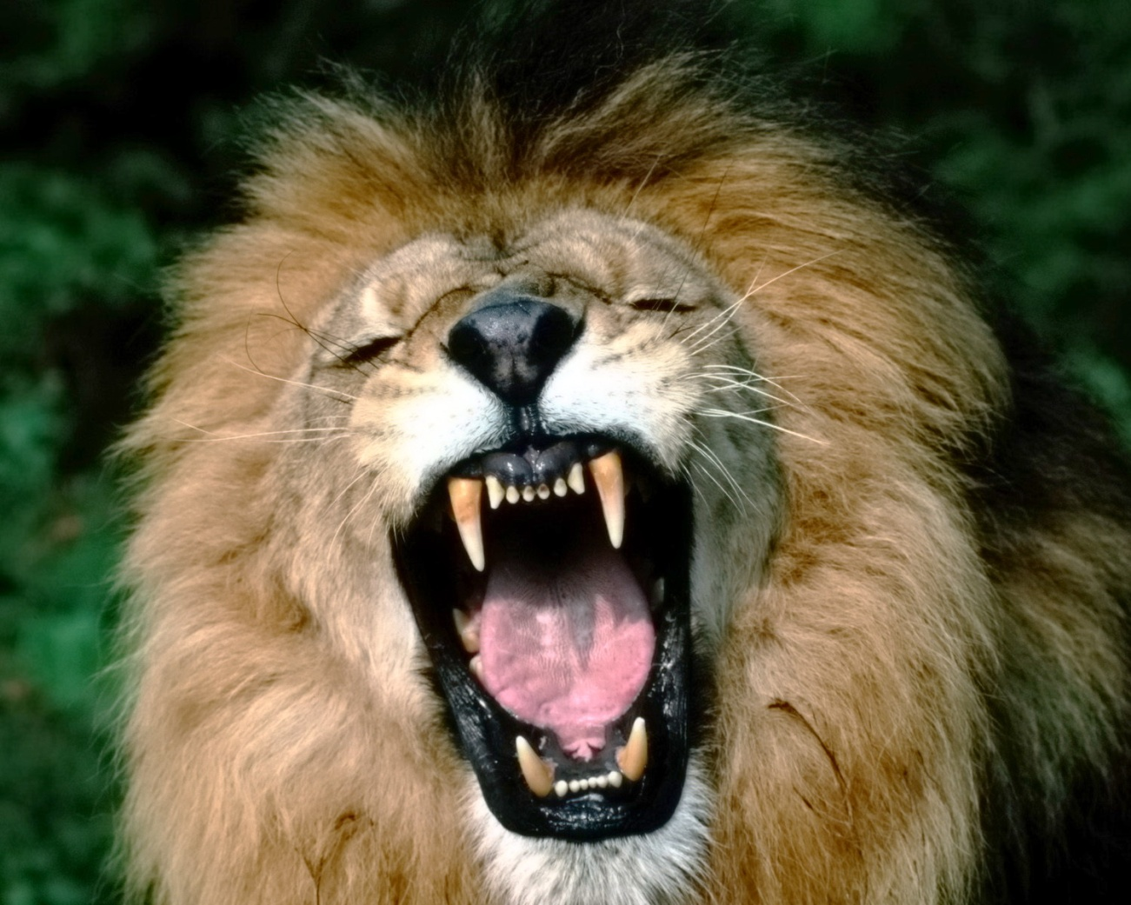
Рычанье льва – 8-9 бел

Slide 29
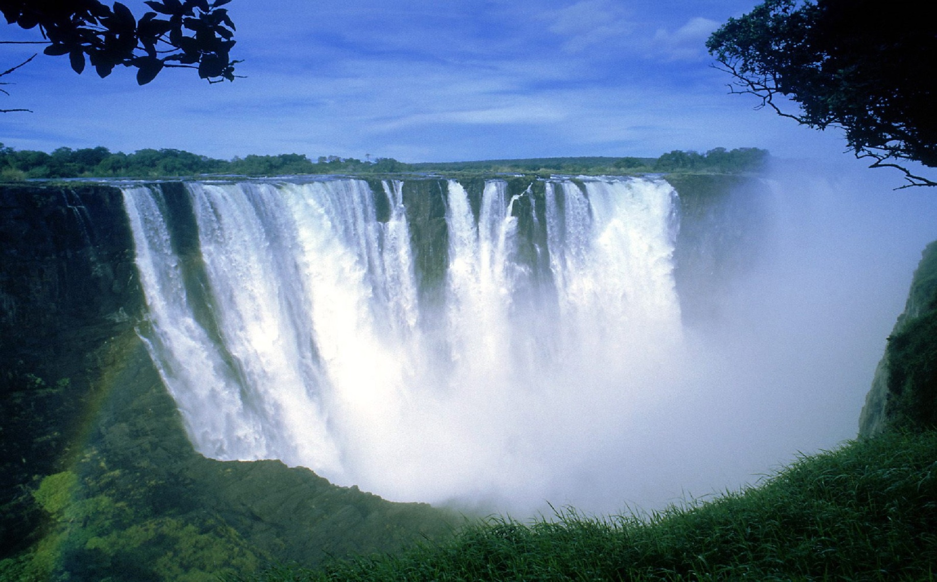
Шум водопада – 9 бел

Slide 30
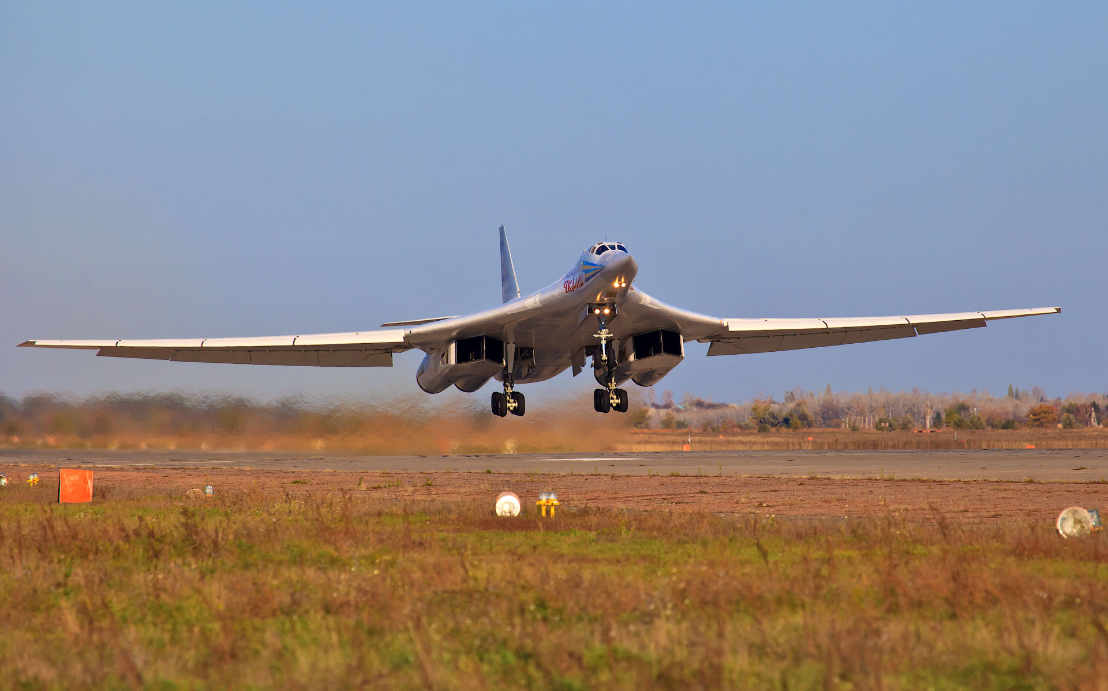
Рев двигателя самолета – 20 бел

Slide 31
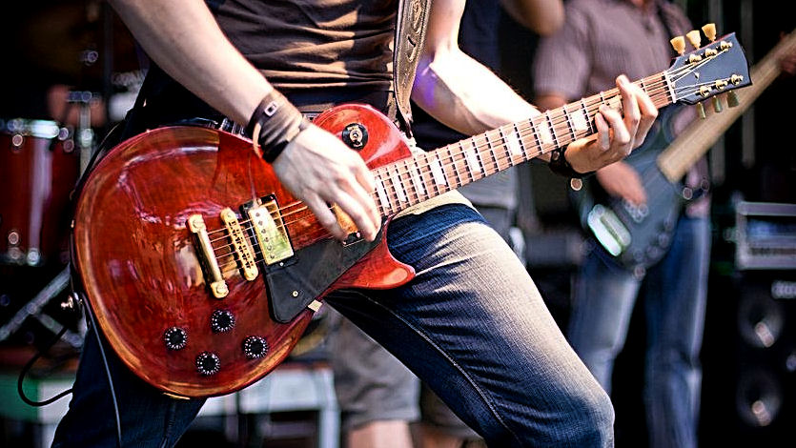
Шум, громкость которого больше 8 бел – признана вредной для организма человека.
Эта норма зачастую превосходится в школе, на дискотеках, на заводах и фабриках.
Музыка: рок – 10-12 белов

